Slide 1

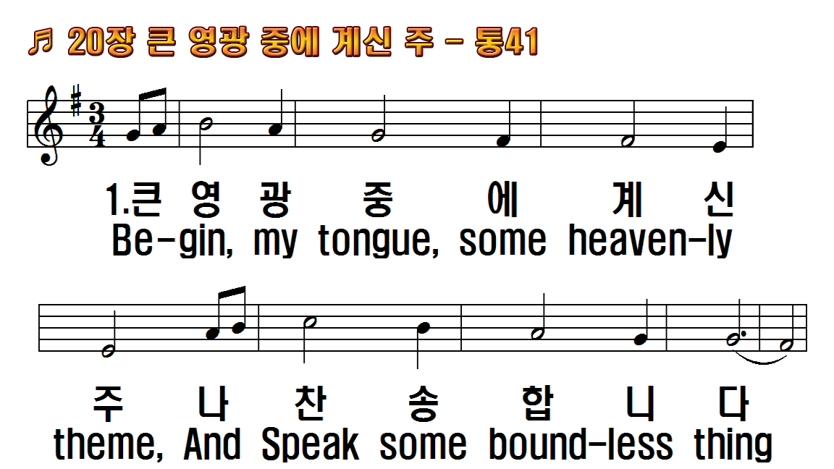
1.큰 영광 중에 계신 주
2.한 없이 크신 능력을
3.온 천지 창조하시던
4.그 온유하신 주 음성
1.Begin, my tongue, some
2.Tell of His wondrous
3.His very word of grace is
4.O might I hear Thy heavenly

Slide 2
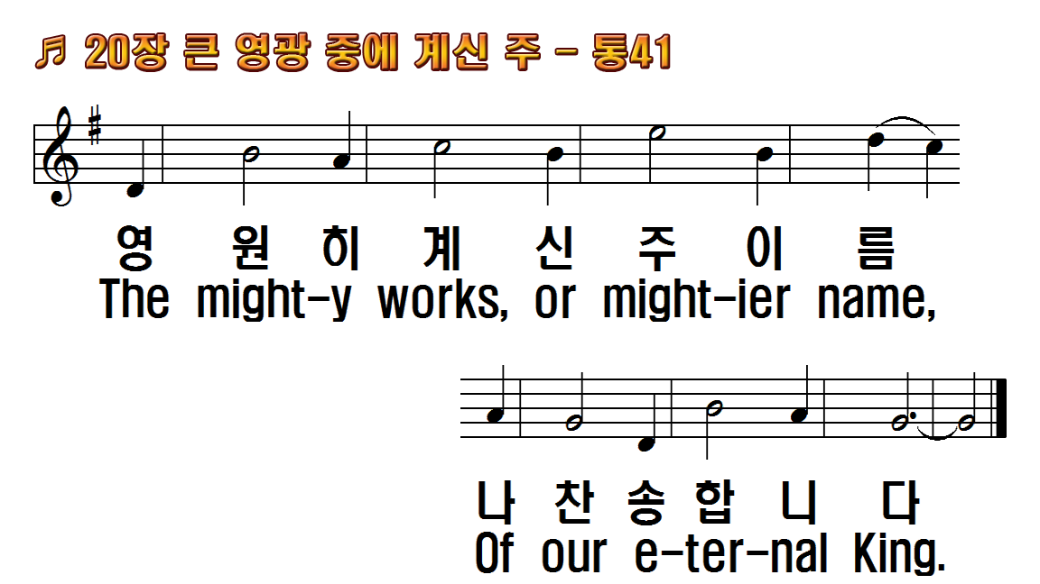
1.큰 영광 중에 계신 주
2.한 없이 크신 능력을
3.온 천지 창조하시던
4.그 온유하신 주 음성
1.Begin, my tongue, some
2.Tell of His wondrous
3.His very word of grace is
4.O might I hear Thy heavenly

Slide 3
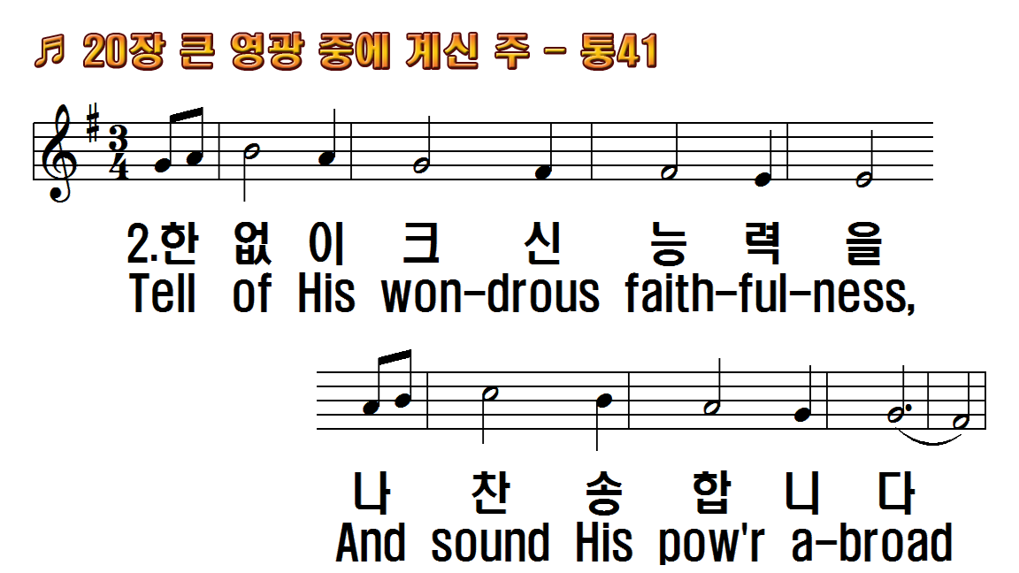
1.큰 영광 중에 계신 주
2.한 없이 크신 능력을
3.온 천지 창조하시던
4.그 온유하신 주 음성
1.Begin, my tongue, some
2.Tell of His wondrous
3.His very word of grace is
4.O might I hear Thy heavenly

Slide 4
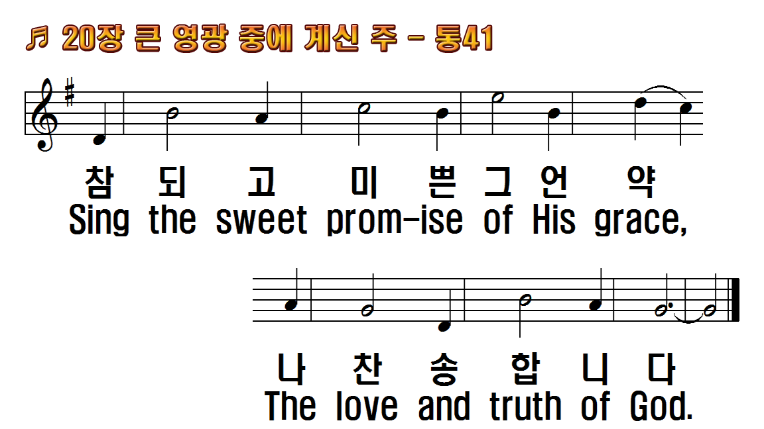
1.큰 영광 중에 계신 주
2.한 없이 크신 능력을
3.온 천지 창조하시던
4.그 온유하신 주 음성
1.Begin, my tongue, some
2.Tell of His wondrous
3.His very word of grace is
4.O might I hear Thy heavenly

Slide 5
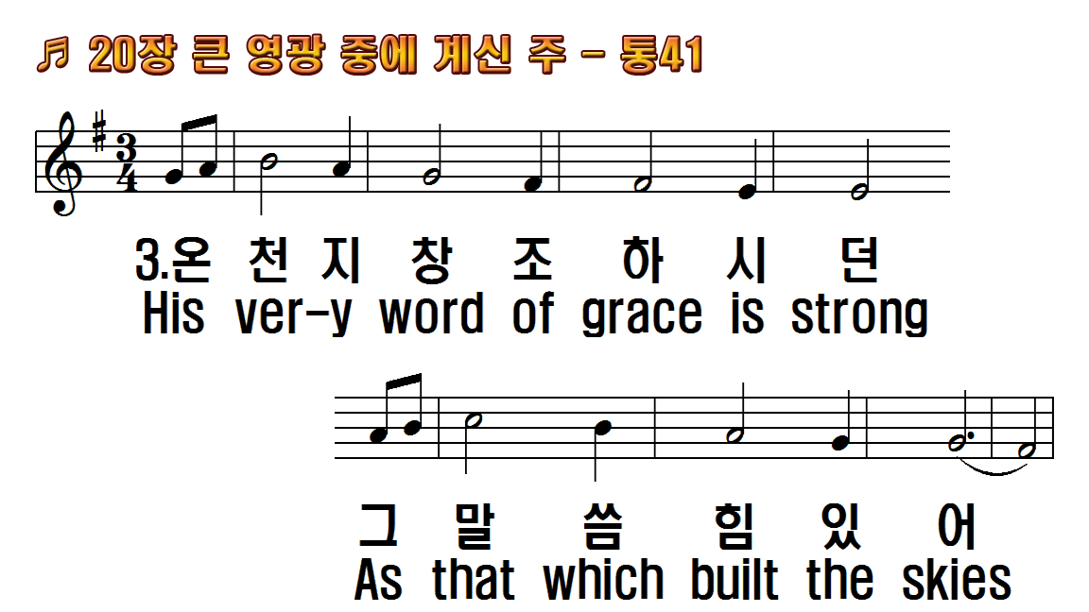
1.큰 영광 중에 계신 주
2.한 없이 크신 능력을
3.온 천지 창조하시던
4.그 온유하신 주 음성
1.Begin, my tongue, some
2.Tell of His wondrous
3.His very word of grace is
4.O might I hear Thy heavenly

Slide 6
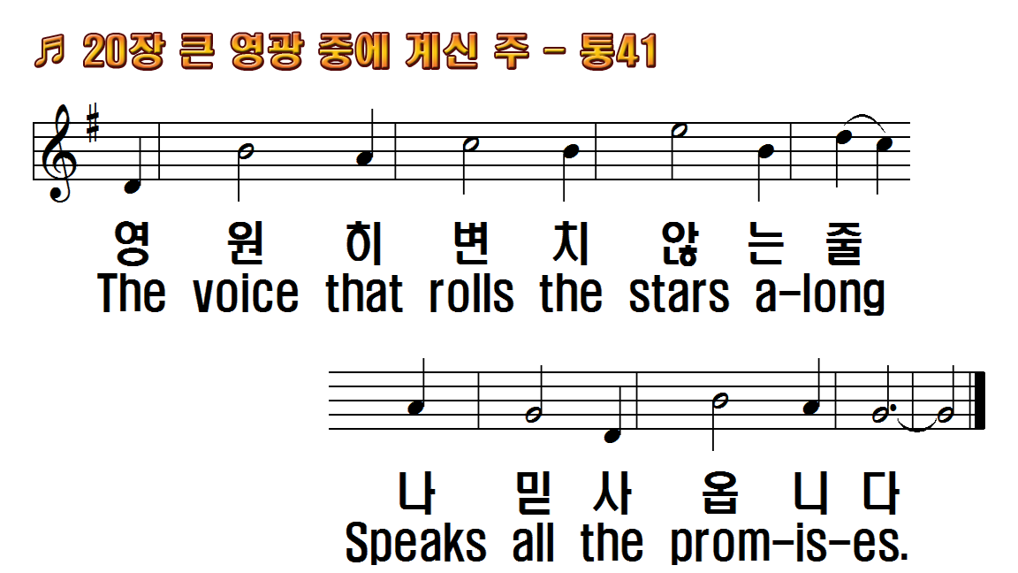
1.큰 영광 중에 계신 주
2.한 없이 크신 능력을
3.온 천지 창조하시던
4.그 온유하신 주 음성
1.Begin, my tongue, some
2.Tell of His wondrous
3.His very word of grace is
4.O might I hear Thy heavenly

Slide 7
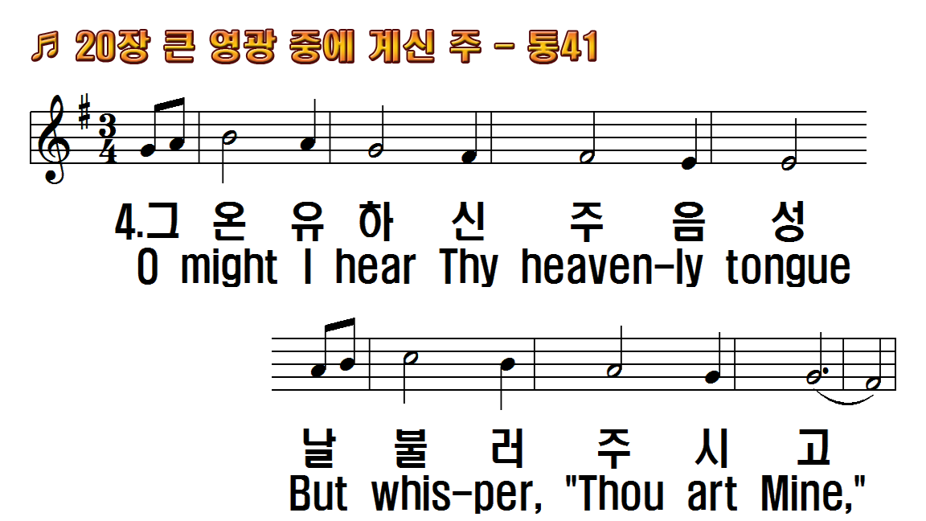
1.큰 영광 중에 계신 주
2.한 없이 크신 능력을
3.온 천지 창조하시던
4.그 온유하신 주 음성
1.Begin, my tongue, some
2.Tell of His wondrous
3.His very word of grace is
4.O might I hear Thy heavenly

Slide 8
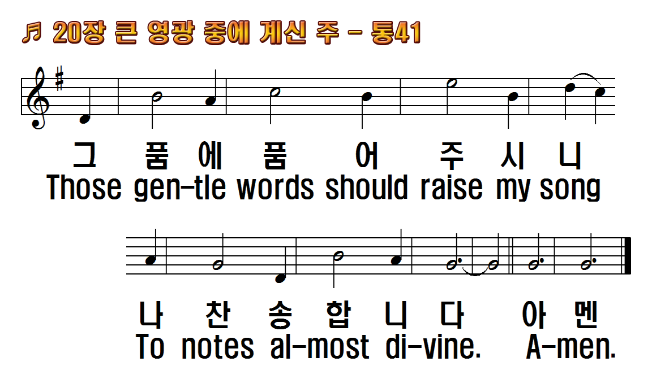
1.큰 영광 중에 계신 주
2.한 없이 크신 능력을
3.온 천지 창조하시던
4.그 온유하신 주 음성
1.Begin, my tongue, some
2.Tell of His wondrous
3.His very word of grace is
4.O might I hear Thy heavenly

Slide 9
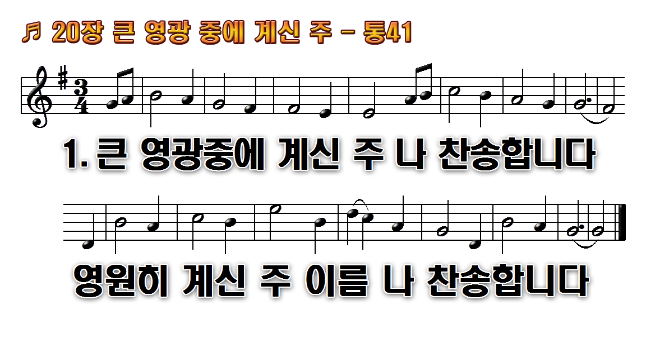
1.큰 영광중에 계신 주 나
2.한없이 크신 능력을 나
3.온 천지 창조하시던 그 말씀
4.그 온유 하신 주 음성 날 불러

Slide 10
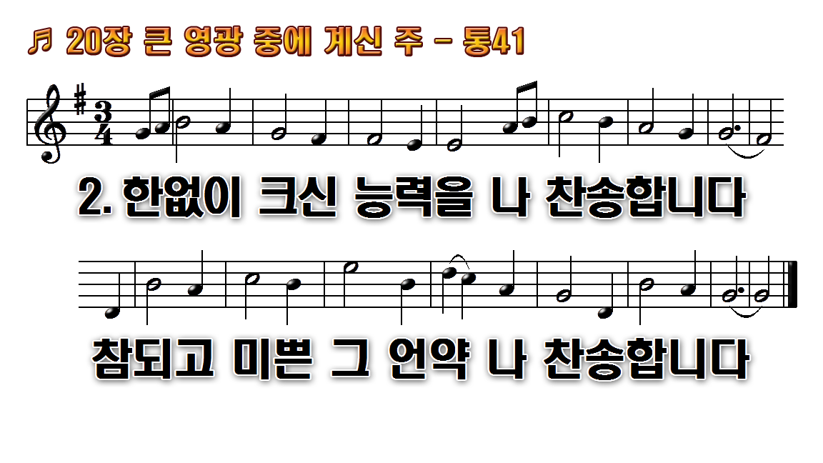
1.큰 영광중에 계신 주 나
2.한없이 크신 능력을 나
3.온 천지 창조하시던 그 말씀
4.그 온유 하신 주 음성 날 불러

Slide 11
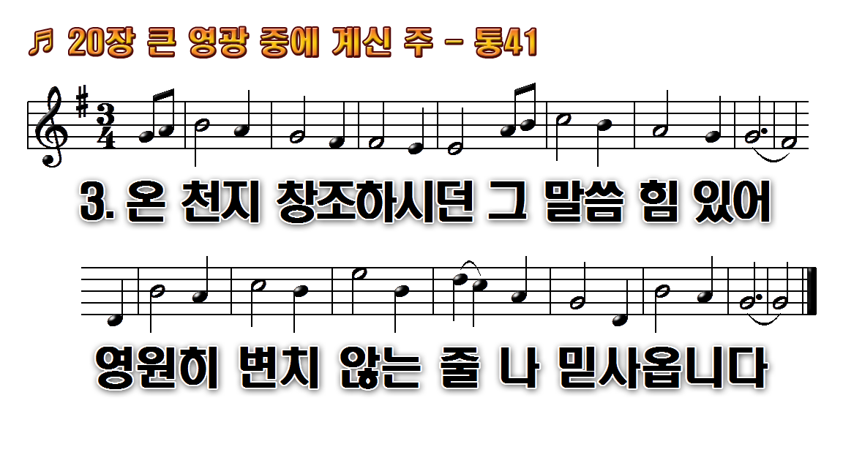
1.큰 영광중에 계신 주 나
2.한없이 크신 능력을 나
3.온 천지 창조하시던 그 말씀
4.그 온유 하신 주 음성 날 불러

Slide 12
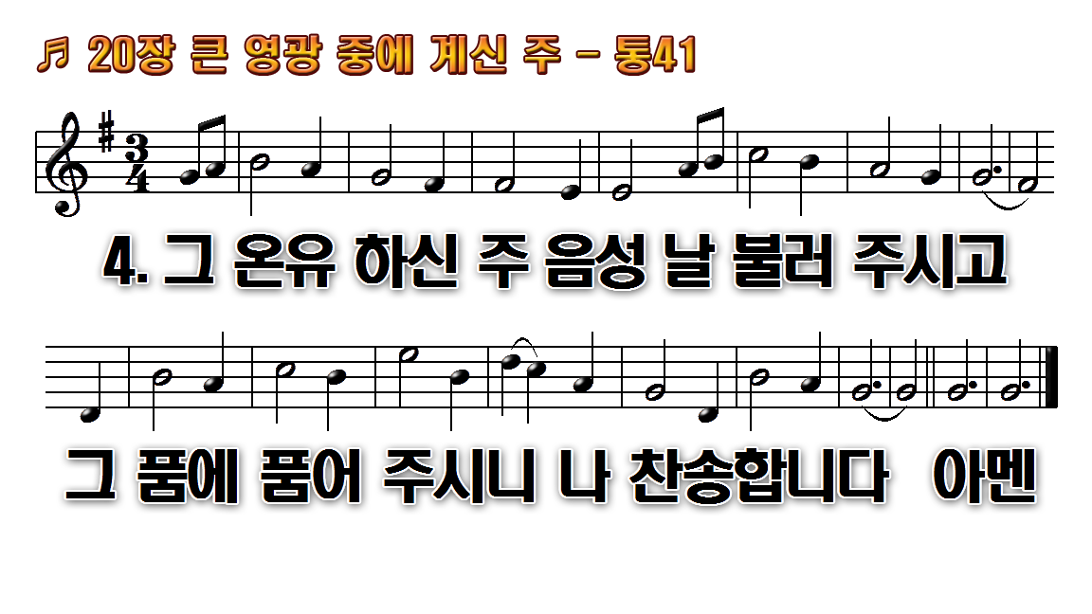
1.큰 영광중에 계신 주 나
2.한없이 크신 능력을 나
3.온 천지 창조하시던 그 말씀
4.그 온유 하신 주 음성 날 불러

